Slide 1
Toedieningswegen en toedieningsvormen
Notes:
Eerste week met IF hs 1

Slide 2
Farmacotherapie
De behandeling van ziekten met geneesmiddelen
Farmacon = geneesmiddel
Therapie = behandeling
Notes:
Vergelijk met andere therapieen, fysio, psycho, , FP is echter de meest gebruikelijke therapie, waarom denken jullie dat ?

Slide 3
Toedieningsweg
Op welke manier komt het geneesmiddel bij/in het lichaam
Toedieningsvorm
Wat is de vorm van het geneesmiddel?
Notes:
Bij Elke weg en vorm hoort een ander advies, uiteindelijk moet je als assistent het juiste gebruik aan de patiënt kunnen uitleggen.

Slide 4
Toedieningswegen
Lokaal
Systemisch

Slide 5
Lokale werking
Lokaal
Geneesmiddel toedienen direct op de plaats van werking

Slide 6
Lokale werking
Cutaan = op de huid
Oppassen bij kinderen
Huid van kinderen is beter doorlaatbaar
Inhalatie
Via de luchtpijp (pulmonaal) of neusholte (nasaal)
Slijmvliezen
Mond, oren, ogen, vagina

Slide 7
Systemische werking
Via bloedsomloop naar plaats waar het moet werken

Slide 8
Systemische werking
Oraal = via de mond
Per oraal, per os
Sublinguaal/oromucosaal = onder de tong
Snelle werking, door slijmvlies onder de tong
Voor weinig geneesmiddelen geschikt

Slide 9
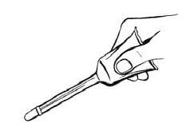
Systemische werking
Rectaal = via de anus, rectum
Zetpil (suppositorium), microklysma (rectiole), klysma
Wanneer rectaal????
Transdermaal = door de huid
Pleister/zalf
Notes:
Nadeel rectaal: onregelmatige opname, je weet niet hoelang het daar blijft.

Slide 10
Systemische werking
Parenteraal = via injectie
Subcutaan = onder de huid
Intraveneus = in ader
Intramusculair = in de spier
Soms lokale werking bij parenteraal:
Intra-articulair = in gewricht
Intracardiaal = in hart
Intralumbaal/epiduraal = bij ruggenmerg

Slide 11
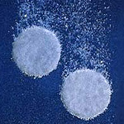
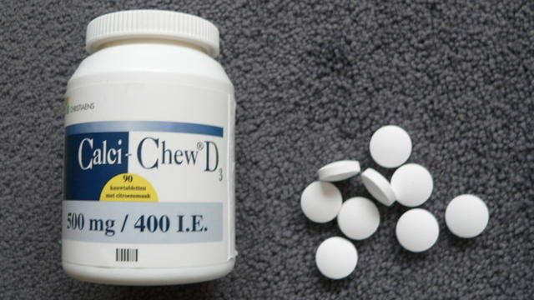
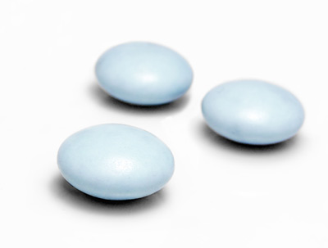
Orale toedieningsvormen (1)
Tablet
Verschillende soorten tabletten
Welke?

Slide 12
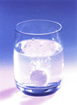
Verschillende tabletten (1)
Disperstabletten
Vallen voor het innemen makkelijk uiteen in water
Bruistabletten
Vallen onder gasontwikkeling in water uiteen en worden dus eerst opgelost in water
Zuigtabletten
Zo lang mogelijk in de mond houden, vallen niet uiteen in water
Smelttabletten
Lossen op in speeksel→in de mondholte houden
Notes:
Dispers: Onder goed roeren in een glas water uiteen laten vallen of tablet geheel innemen met een glas water
Zuigtablet: lokale werking→ aandoeningen mond-en keelholte
Smelttablet: geneesmiddel wordt door het mondslijmvlies opgenomen in het bloed→systemische werking

Slide 13
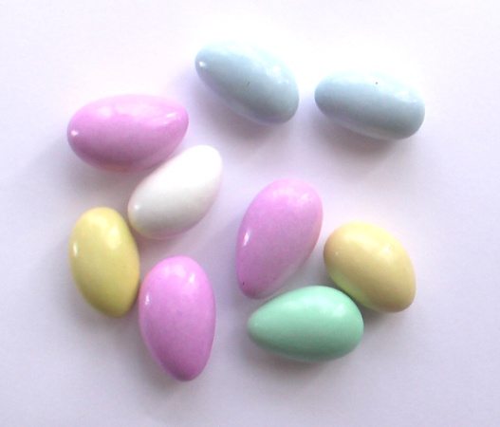
Verschillende tabletten (2)
Kauwtabletten
Kauwen en doorslikken, werking in de maag of darmen
Maagsapresistente tabletten
Voorzien van maagsap resistente laag, heel doorslikken, EC ,MSR
Dragees
Omhulde tabletten, heel doorslikken
Tabletten met vertraagde afgifte
- Gelijkmatige opname van het geneesmiddel in het bloed, minder frequent innemen
Notes:
Kauwtablet: valt niet in water uiteen
Maagsapresistent: Het maagsap dringt niet door die laag heen, waardoor deze in zijn geheel in de darmen terechtkomen.
Waarom belangrijk heel doorslikken?
- Dragees: Voorzien van verschillende laagjes van een of andere stof. Bv laagjes suiker (betere smaak), laagjes kleurstoffen (fraaier uiterlijk)
- Vertraagde afgifte: Minder vaak innemen, voordeel patient. Soms minder bijwerkingen door gelijkmatige opname in het bloed

Slide 14
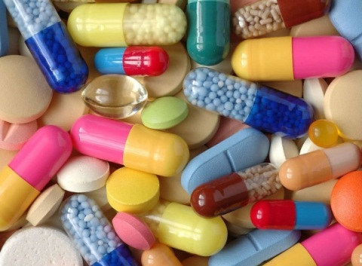
Orale toedieningsvormen (2)
Capsule
Hulsje van gelatine, met daarin geneesmiddel
Problemen met doorslikken
Minder geschikt voor jonge kinderen
Notes:
Een capsule moet vaak heel doorgeslikt worden, in water wordt een capsule zacht. Vooral kinderen kunnen problemen hebben met doorslikken. Een advies: capsule op een lepel water of limonadesiroop te leggen, even zacht te laten worden en dan door te slikken
In bepaalde gevallen kan een capsule opengemaakt worden, waarna de inhoud als poeder ingenomen kan worden.

Slide 15
Orale toedieningsvormen (3)
Vloeibare orale toedieningsvorm

Slide 16
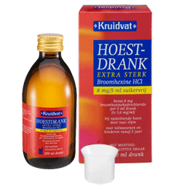
Orale toedieningsvormen (4)
Oraal
Dranken (mixtura)
Meestal heldere oplossing
Geneesmiddel opgelost in water
Bv. Hoestdrank
Notes:
Ook emusies, of suspensies

Slide 17
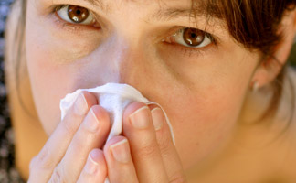
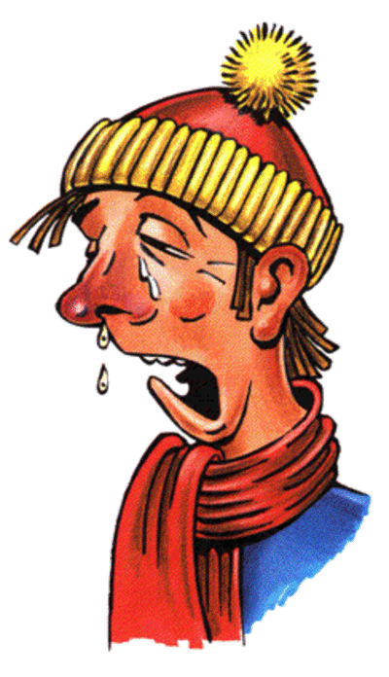
Toedieningsvormen voor de neus
Neusdruppels (rhinoguttae)
Voor gebruik: neus snuiten
Toedienen met een pipet
Pipet na gebruik schoonmaken
Neusspray
Voordeel/voordelen?
Snuit de neus, spray, tegelijk zo diep mogelijk snuiven
Spraykop na gebruik schoonmaken
Notes:
Neusdruppels: Niet te luid en krachtig de neus snuiten. Omdat daardoor geinfecteerd slijm naar het middenoor of naar de voorhoofdsholte wordt gestuwd. Daardoor kan een oorontsteking of voorhoofdsholte wordt gestuurd. Worden met een pipet(=druppelaar) in de neusgaten gebracht→ Hoofd iets achterover houden. De druppels kunnen dan zachtjes opgesnoven worden.
Neusspray: Makkelijker in gebruik dan druppelen. De vloeistof komt in de vorm van fijnverdeelde druppels hoog in de neus.
Een verstopping van de voorhoofdsholte en bijholten kan daardoor beter worden behandeld.

Slide 18
Toedieningsvormen voor de ogen
Oogdruppels (oculoguttae)
Oplossingen van geneesmiddelen bestemd voor het oog
Oog is een zeer gevoelig orgaan
Uiteinde druppelaar niet met handen of wimpers aanraken
1 druppel per keer
Oogzalf (oculentum)
Hecht zich beter aan het oogslijmvlies
Zalf als sliertje in onderste ooglid, daarna knipperen
Nadelen?
Oogwassing (collyrium)
Notes:
Voorkomen verontreinigen vloeistof, steriel en geen deeltjes, conserveermiddel. Max 1 maand
Nadelen: wazig zien → tijdens de nacht gebruiken
Oogwassing: oog en omgeving ervan schoon spoelen, bij een grotere infectie. Door deppen of mbv oogbadje

Slide 19
Toedieningsvormen voor de oren
Oordruppels (otoguttae)
Aandoeningen gehoorgang
Koelkast bewaren → eerst in de hand op kamertemperatuur brengen
Steriel of niet steriel
Hoe inbrengen?
Notes:
Voor het inbrengen het hoofd opzij en vervolgens enkele druppels in de ingang van de gehoorgang vallen. Daarna oor zachtjes masseren

Slide 20
Mond- en keelholte
Gorgeldrank (gargarisme)
lokale toepassing
Mondspoeling (collutio)
lokaal gebruik bij infectie of ontsteking, vaak door tandartsen voorgeschreven

Slide 21
De luchtwegen
Voor de neusholte: neussprays, druppels
Voor de longen: nauwkeurige aanwijzingen, veel foutief gebruik

Slide 22
Bovenste luchtwegen
Stoomdruppels
Bij verstopping bovenste luchtwegen: neus, voorhoofdholtes
In kokend water druppelen en handdoek over hoofd (10 min)
Inademen van de hete damp is het belangrijkste, geneesmiddel zelf doet weinig

Slide 23
Luchtwegen long
Dosisaërosolen
Poederinhalatoren
Inhalatievloeistoffen

Slide 24
Luchtwegen: longen
Dosisaërosolen
In houder met drijfgas
Goede coördinatie tussen indrukken en inademen
Vaak worden voorzetkamers gebruikt, voor meerdere inademingen per pufje (kinderen en bij verminderde longfunctie)

Slide 25
Luchtwegen: longen
Poederinhalatoren
Poeder zit in een capsule
Bij inademing komt poeder in longen terecht
Voorkeur boven aërosols, meer geneesmiddel in longen

Slide 26
Luchtwegen: longen
Inhalatievloeistoffen
Via een vernevel apparaat
Bij patiënten die slecht kunnen inademen, slechte longfunctie
Meestal luchtwegverwijders, soms antibiotica of slijmoplossers
Soms moet het geneesmiddel eerst worden verdund met fysiologisch zout

Slide 27
De huid
Crème: vet en water, gemakkelijk op te brengen, minder zichtbaar
Zalf: vet, bij droge huid
Soms worden er na het opbrengen een verband aangelegd

Slide 28
De huid
Zalven op slijmvliezen
Speciale zalven zoals oogzalf (oculentum) en neuszalf
Goede hechting aan slijmvlies nodig
Voor gebruik in de mond wordt een zalf op waterbasis gebruikt

Slide 29
De huid
Pleisters (transcutaan)
Via de huid wordt het geneesmiddel opgenomen in het bloed
Weinig stoffen dringen door de huid heen
Vaak hoeft een pleister niet dagelijks worden verwijderd, 2-3 maal per week
De nieuwe pleister moet wel op een nieuwe plek geplakt worden ivm irritaties
Bovendien kun je er gewoon mee douchen

Slide 30
Rectaal
Zetpillen (suppositoria)
Een bij lichaamstemperatuur smeltende vaste stof waarin het geneesmiddel is verwerkt
Soms is de zetpil bedoeld voor lokale toediening (aambeien), meestal voor systemische toepassing
Nadelen: Niet alle geneesmiddelen zijn geschikt en een zetpil is niet makkelijk zelf in te brengen

Slide 31
Rectaal
Zetpillen inbrengen
Zetpillen moeten voor het inbrengen vochtig gemaakt worden
Liggend met opgetrokken knieën inbrengen
De punt wordt er eerst in gebracht
Na het inbrengen even de billen dichtknijpen

Slide 32
Rectaal
Klysma’s
Vloeistof toediening met een volume van enkele ml tot 150 ml
Voor lokale werking: weekmiddel voor harde ontlasting, of systemisch
Microklysma’s worden toegediend met een rectiole (klysma’s met een klysmaflacon)
Liggend, met opgetrokken knieën inbrengen

Slide 33
Vaginaal
Vaginaal tablet
Wordt met een applicator zo hoog mogelijk in de vagina gebracht
Tablet valt door het vocht uiteen of lost op (bruistablet)
Meestal 1x daags, voor de nacht ingebracht

Slide 34
Vaginaal
Ovules
De werkzame stof is opgelost in een bij lichaamstemperatuur smeltende vaste stof
1x daags, voor de nacht ingebracht
Vaginaaltampon
Het geneesmiddel is aangebracht op de tampon
Eenmaal daags inbrengen

Slide 35
Vaginaal
Vaginaalcreme
Toegepast op de schaamlippen en in de vagina
Voor gebruik in de vagina worden wegwerp applicators bijgeleverd
Vaginaalspoeling
Bij lichte infecties of ontstekingen
De natuurlijke zuurgraad wordt hersteld

Slide 36
Parenteraal
Het geneesmiddel wordt rechtstreeks in het bloed gebracht
Er mag geen reactie met het bloed optreden
De oplossing moet steriel zijn

Slide 37
Parenteraal
Injecties
Varieert tussen 1-10 ml
De plaats hangt af van geneesmiddel en doel behandeling
Subcutaan, intramusculair, intraveneus
Waterige oplossingen, bij IM soms ook in olie of als suspensie

Slide 38
Parenteraal
Infusen
Grote hoeveelheden vloeistof in de bloedbaan
500 ml -1liter
Altijd intraveneus
Geneesmiddelen kunnen bijgespoten worden of opgelost in de infuusvloeistof
De snelheid kan variëren en is langzamer dan een IV injectie en kan uren duren

Slide 39
Bewaren en gebruikstermijn
Op een droge koele plaats
Bij lagere temperaturen vertraagt de ontleding
Het bewaaradvies hoort op het etiket te staan en in de bijsluiter
Bewaar geneesmiddelen buiten bereik van kinderen
Laat de geneesmiddelen in de originele verpakking zitten (verwarring, oorsprong, ouderdom, intoxicatie)

Slide 40
Gebruikstermijn van geneesmiddelen is beperkt (ontleding, schimmels, bacteriën)
Het kan variëren van ‘na openen 1 week houdbaar’ tot ‘3 jaar’
Zalven/crèmes, druppels en dranken zijn beperkt houdbaar
Fabrikantproducten hebben een houdbaarheid voorgedrukt
In de apotheek bereide preparaten krijgen een houdbaarheid via het FNA

